Slide 1
7-sinf Informatika va axborot texnologiyalari Mavzu: Elektron jadvalni baholash

Slide 2
Baholash.
Ishingizga nazar solib, ijobiy va salbiy tomonlarini aniqlash.
Elektron jadvalingizni ishlatish osonmi?
Maket yaxshiroq ko‘rinishga ega bo‘lishi uchun biror narsani o‘zgartira olasizmi?
Elektron jadvalda ishlamaydigan narsa bormi?
Ko‘p formatlash natijasida foydalanish osonlashdimi?
Qo‘shishingiz mumkin bo‘lgan boshqa qanday elementlar bor? Masalan, shartli formatlash kabi biror element.

Slide 3
Elektron jadvalni baholash
Foydalanish osonmi?
Jadvalni ishlatish qanchalik qulay?
Maketni yaxshilash
Ko'rinishini yaxshilash uchun o'zgartirishlar kiritish mumkinmi?
Ishlamaydigan qismlar
Jadvalda ishlamaydigan joylar bormi?
Qo'shimcha elementlar
Shartli formatlash kabi elementlar qo'shish mumkinmi?

Slide 4
Baholash: O'zingizni tanqid qilish
Agar elektron jadvalingizni mukammal deb hisoblamasangiz, bu yomon emas. Bu sizning o'zingizni tanqid qilish qobiliyatingizni ko'rsatadi va yaxshilanishga intilishingizni bildiradi.
Elektron jadvalni asl rejangiz bilan taqqoslang. Bobning boshida yaratgan maqsadlar ro'yxatingizga erishganingizni tekshiring.

Slide 5
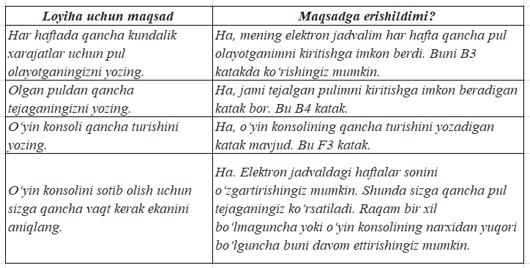
Elektron jadvaldan maqsadli foydalanish

Slide 6
Elektron jadval imkoniyatlarini yaxshilash
Elektron jadvalingizda ishlamaydigan narsa bormi? Agar shunday bo‘lsa, unda bu muammoni hal qilish kerak.
Elektron jadvalingizni ishlatish osonmi? Foydalanishni yanada osonlashtirish uchun formatni o‘zgartirish mumkinmi?
Elektron jadvalni yaxshilash uchun qo‘shishingiz mumkin bo‘lgan qo‘shimcha narsa bormi?
Elektron jadvalni qayta yaratganingizda boshqacha yo’l tutgan bo‘larmidingiz? Nimani o‘zgartirar edingiz?

Slide 7
8.1-mashg‘ulot. O‘z maqsadlaringiz aks etgan jadvalni yarating.
Birinchi ustunga O’yin konsoli elektron jadvali uchun ishlab chiqilgan maqsadlaringizni kiriting. Har bir maqsadga erishganingiz yoki bajarmaganingizni o‘ng tomondagi ustunga yozing.

Slide 8
Maqsadlar jadvali
O'z maqsadlaringiz aks etgan jadvalni yarating.
Batafsilroq baholash uchun siz o‘zingizning maqsadlar jadvalingizning dalillarini topishingiz mumkin. Masalan, qaysi kataklarga qarash kerak kabi. Bu sizning ishingizni boshqa birov tomonidan tekshirishni va maqsadlaringizga erishganingizga ishonch hosil qilishni osonlashtiradi.

Slide 9
8.2-mashg‘ulot
O’yin konsoli elektron jadvalini takomillashtirishning uchta usulini yozing. Quyidagilar haqida fikr yuriting:
Jadvalda ishlamayotgan biror narsa bormi?
Siz foydalanishni osonlashtira olasizmi?
Qo‘shimcha funksiyalarni qo‘sha olasizmi?
Ushbu jadvalni yanada yaxshiroq yaratsa bo‘larmidi?

Slide 10
Muammolarni hal qilish
Jadvaldagi kamchiliklarni aniqlang.
Foydalanuvchi interfeysi
Interfeysni qulayroq qiling.
Yangi xususiyatlar
Qo'shimcha funksiyalar qo'shing.

Slide 11
E’tiboringiz uchun rahmat

